Slide 1
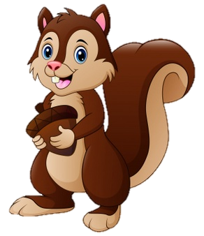
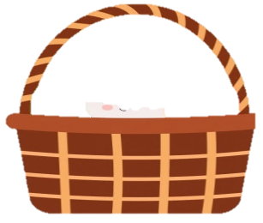
Bài trước chúng ta học bài gì?
Em học vẽ

Slide 2
Trong bài Em học vẽ, bạn nhỏ ngồi vẽ ở đâu?
Trong lớp học

Slide 3
Bài thơ Em học vẽ gồm mấy khổ thơ?
Có 4 khổ

Slide 4
Thân hình chữ nhật, Chữ nghĩa đầy mình, Ai mà muốn giỏi, Sẽ phải nhìn tôi - Là gì?
Quyển sách

Slide 5
Thứ bảy ngày 21 tháng 10 năm 2023
Bài
15
Cuốn sách của em (tiết 2)
Notes:
Bài giảng thiết kế bởi: Hương Thảo - tranthao121006@gmail.com

Slide 6
Tên sách
Tên tác giả
Tên nhà xuất bản

Slide 7
Cuốn sách của em
Học sinh đọc lại toàn bài

Slide 9
Qua tên sách, em có thể biết được điều gì?
Qua tên sách, em có thể biết được sách viết về điều gì.

Slide 10
3. Sắp xếp các thông tin theo đúng trình tự bài đọc
a. Tác giả
c. Tên sách
b. Mục lục
d. Nhà xuất bản

Slide 11
a. Phần 2 có 3 mục: Xương rồng, Thông, đước
b. Để tìm hiểu về cây xương rồng, em đọc trang 25

Slide 12
LUYỆN TẬP THEO VĂN BẢN ĐỌC

Slide 13
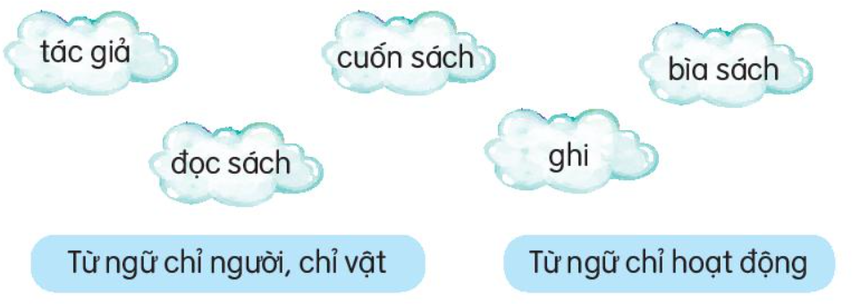
1. Sắp xếp các từ ngữ sau vào nhóm thích hợp?

Slide 14
2. Nói tiếp để hoàn thành câu
khoảng giữa bìa sách.
a. Tên sách được đặt ở (.....)
b. Tên tác giả được đặt ở (.......)
phía trên của bìa sách.

Slide 15
VẬN DỤNG
Notes:
Bài giảng thiết kế bởi: Hương Thảo - tranthao121006@gmail.com

Slide 16
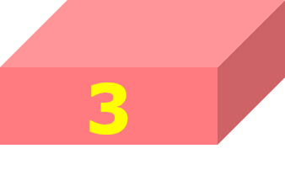
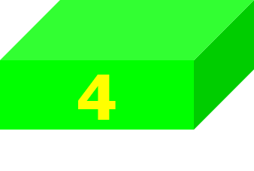
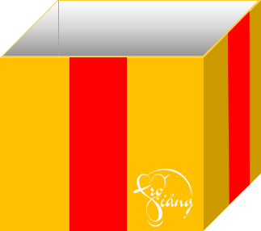
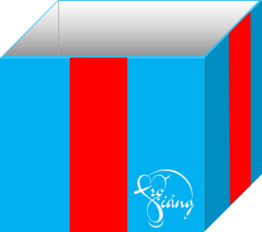
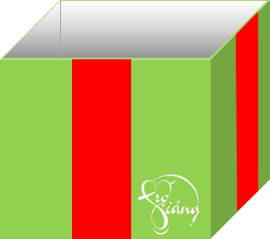
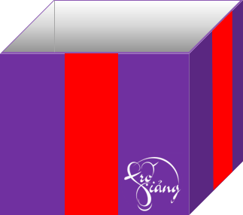
Notes:
Cách chơi: Bấm vào thân hộp quà -> Xuất hiện câu hỏi, nhấp chuột để xuất hiện câu trả lời. Nhấp vào nắp hộp quà để tặng con một tràng vỗ tay. Bấm “Go home” để trờ về hộp quà tiếp theo và làm tương tự như trên.

Slide 17
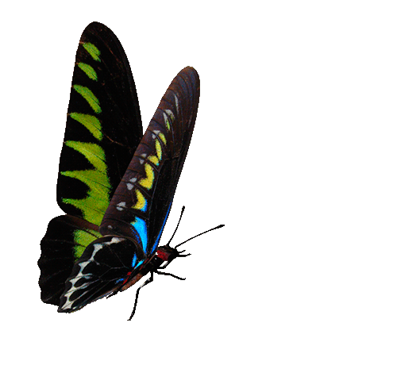
Tên sách, thể hiện điều gì?
Tên sách, thường chứa đựng nhiều ý nghĩa
GO HOME
You are given 3 candies

Slide 18
Nhà xuất bản cho biết điều gì?
Nhà xuất bản cho biết nơi cuốn sách ra đời
GO HOME
You are given 5 candies

Slide 19
Các em cần đọc nhiều sách, vậy đọc nhiều sách để làm gì?
Đọc nhiều sách để hiểu biết nhiều hơn, giúp em học tốt hơn
GO HOME
You are given 2 candies

Slide 20
Em cảm nhận được gì qua tiết học hôm nay?
Notes:
Bài giảng thiết kế bởi: Hương Thảo - tranthao121006@gmail.com

Slide 21
CHÚC CÁC EM HỌC TỐT CÁC TIẾT HỌC SAU

